Slide 1
Digitizer Funktionstest 29.07.2025
A. Krimm, SYS

Slide 2
Summary
Randbedingungen
Datum: 29.07.2025
Personen: Alexander Krimm (SYS)
HKR-Konsole: TCL1028
Browser: Firefox Version 128.6.0esr (64-bit), rocky – 1.0
Resultate
Digitizer mit kontinuierlicher Acquisition
Alle ausgerollten Systeme prinzipiell funktionsfähig
Probleme beim Start treten nicht mehr auf
Digitizer mit getriggerter Acquisition
Zwei von drei ausgerollten Systemen liefern keine Daten
Ursache in Hardwarefehler der Picoscopes, behoben durch Power-Reset
Status
Grundsätzlich Betriebsfähig
Integration für restliche Digitizertypen und aggregierende Services

Slide 3
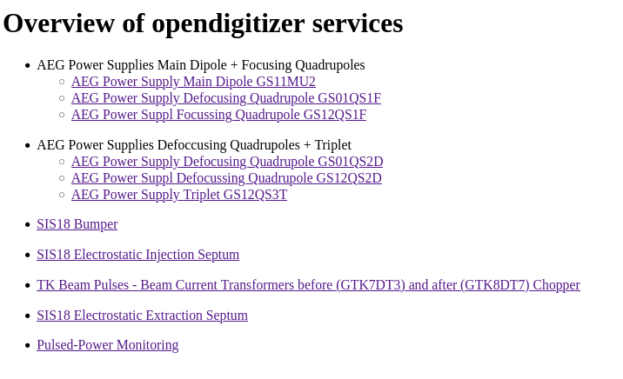
Übersichtsseite
Neue Übersichtsseite auf https://<system>.sis18.gsi.de/web/overview.html
Temporäre Lösung bis vorhandene Dashboards automatisch auffindbar sind

Slide 4
Status Digitizer mit kontinuierlicher Acquisition
Geräte | URL | Start | Daten | Stabil
GS11MU2 | https://gs11mu2.sis18.gsi.de/index.html#dashboard=GS11MU2 | ✓ | ✓ | x
GS01QS1F | https://gs11mu2.sis18.gsi.de/index.html#dashboard=GS01QS1F | ✓ | ✓
GS12QS1F | https://gs11mu2.sis18.gsi.de/index.html#dashboard=GS12QS1F | ✓ | ✓
GS01QS2D | https://gsxxqs.sis18.gsi.de/index.html#dashboard=GS01QS2D | ✓ | ✓
GS12QS2D | https://gsxxqs.sis18.gsi.de/index.html#dashboard=GS12QS2D | ✓ | ✓
GS12QS3T | https://gsxxqs.sis18.gsi.de/index.html#dashboard=GS12QS3T | ✓ | ✓
GS04ME1E | https://extraction-septum.sis18.gsi.de | ✓ | ✓*
Regelmäßige Probleme beim Start des UIs behoben
Extractionsseptum: vereinzelt fehlender Langzeit-Plot
Vereinzelt Einfrieren des UI bei GS11MU2
Fehler „Index out of bounds“ beobachtet
Andere Geräte nicht entsprechend lang beobachtet?
Muss noch weiter untersucht werden

Slide 5
Status Digitizer mit getriggerter Acquisition
Geräte | URL | Start | Daten | Stabil
Bumper | https://bumper.sis18.gsi.de | ✓ | ✓ | ✓
GS12ME1I | https://injection-septum.sis18.gsi.de | ✓ | ✓*
TK-Trafos | https://tk-beam-phases.sis18.gsi.de | ✓ | ✓*
* Geräte erst nach Strahlbetrieb neu gestartet → getestet nur mit künstlichem Trigger
Bumper prinzipiell sehr stabil
Keine Datenanzeige bei I-Septum und TK-Trafos
UI startet und zeigt korrektes Dashboard
Keine Daten, durch Hardwarefehler der Picoscopes
Behoben nach Ende des Betriebs, getestet mit künstlichem Trigger

Slide 6
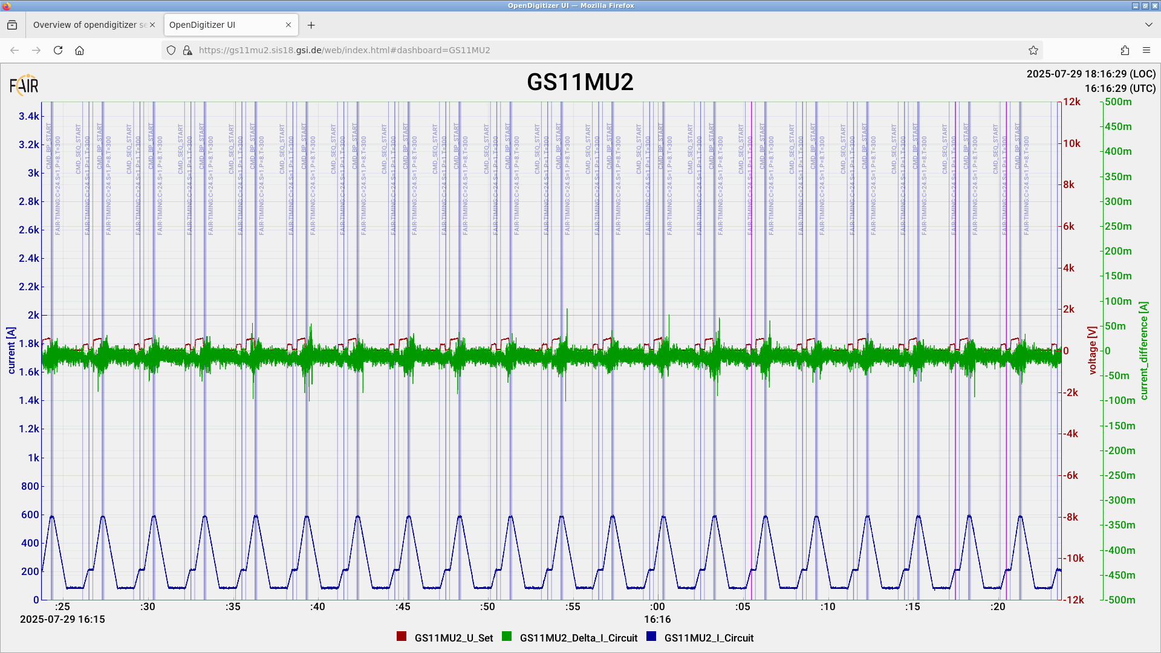
GS11MU2

Slide 7
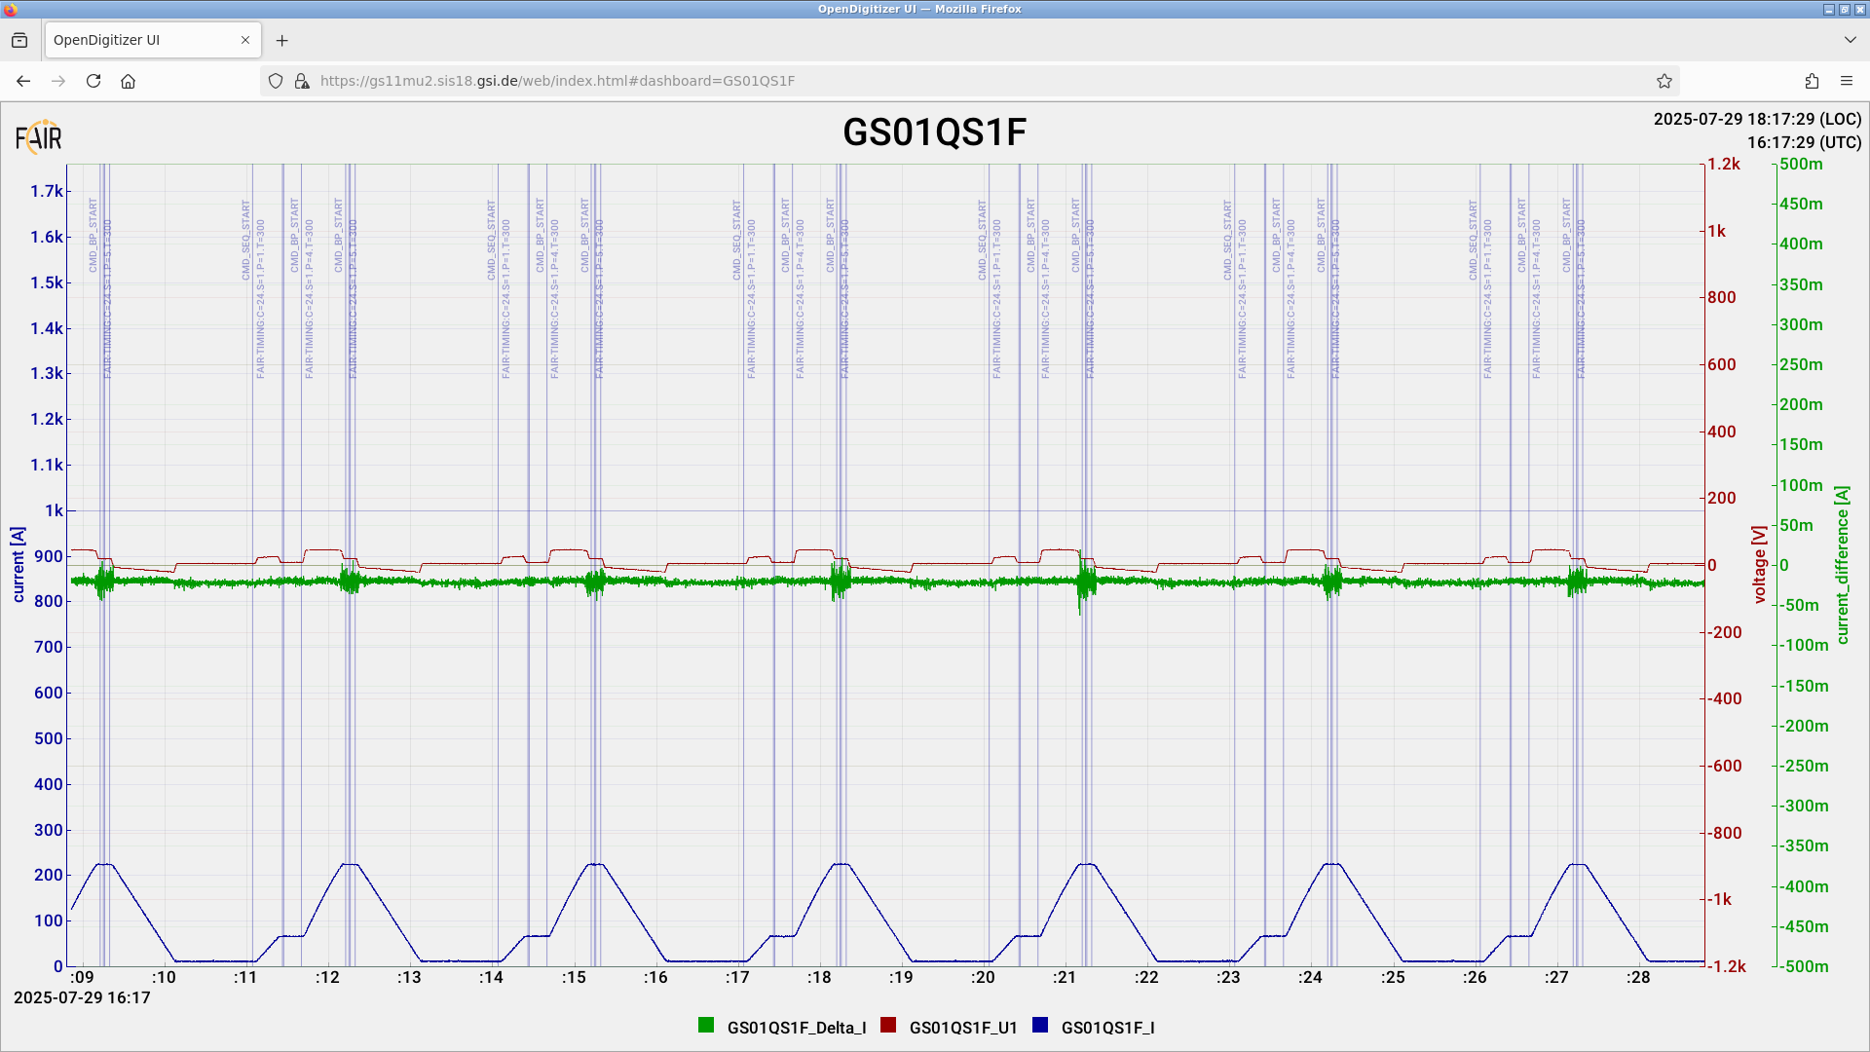
GS01QS1F & GS12QS1F
Screenshot für GS12QS1F fehlt aufgrund eines falschen Links auf der Übersichtsseite, ist aber technisch identisch. Link wurde korrigiert.

Slide 8
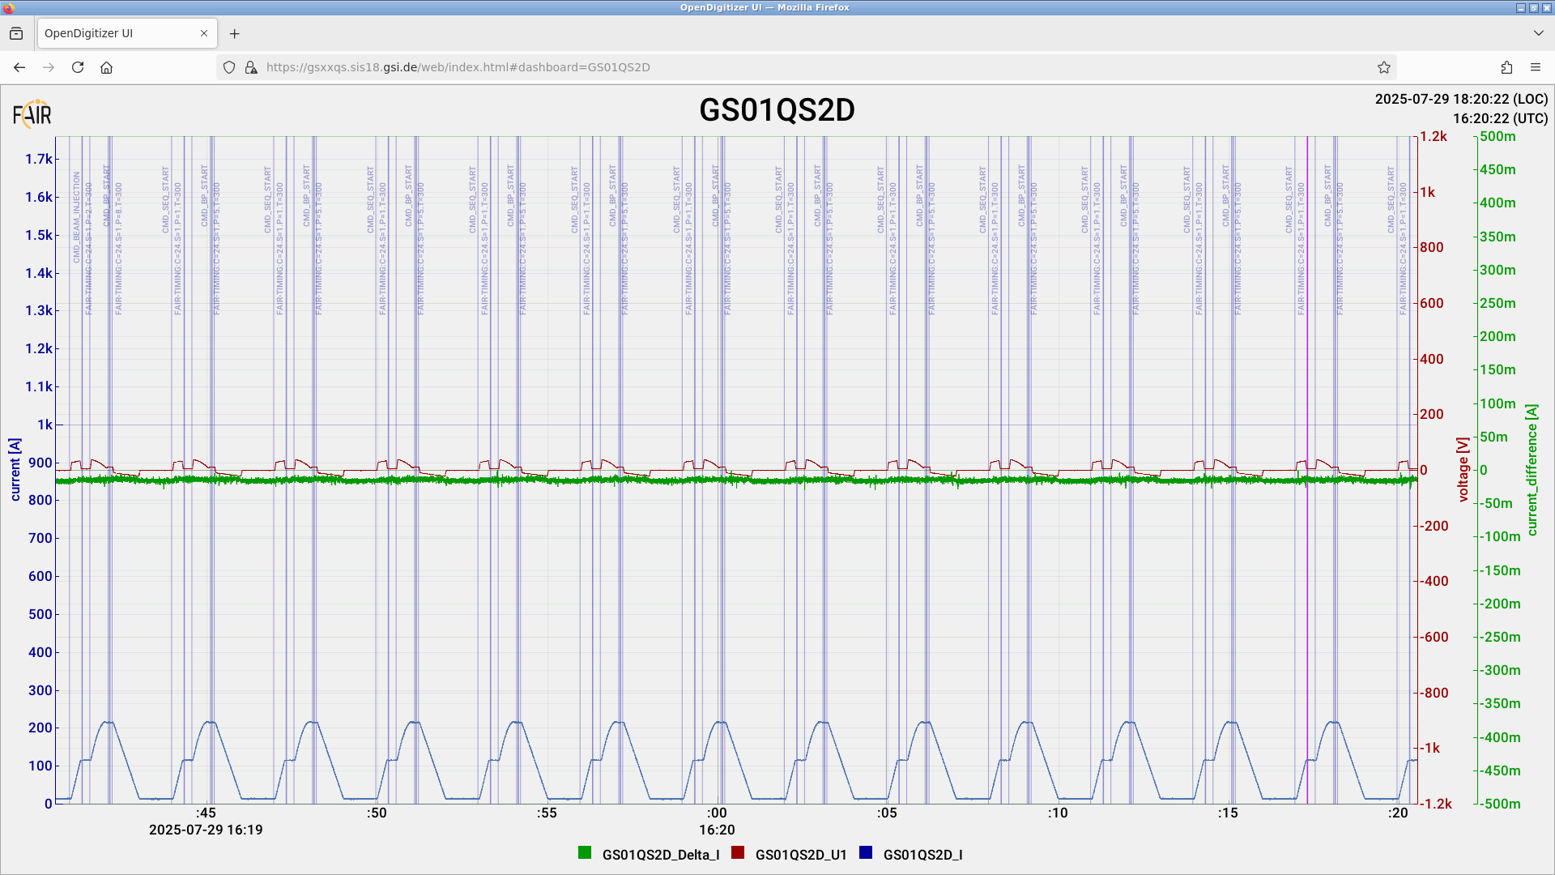
GS01QS2D

Slide 9
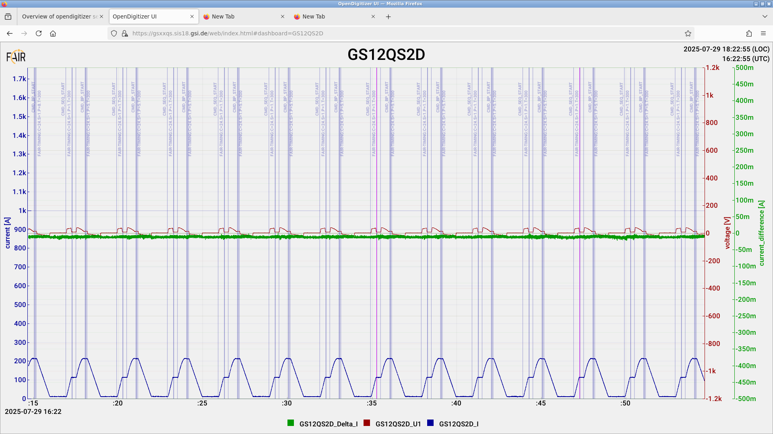
GS12QS2D

Slide 10
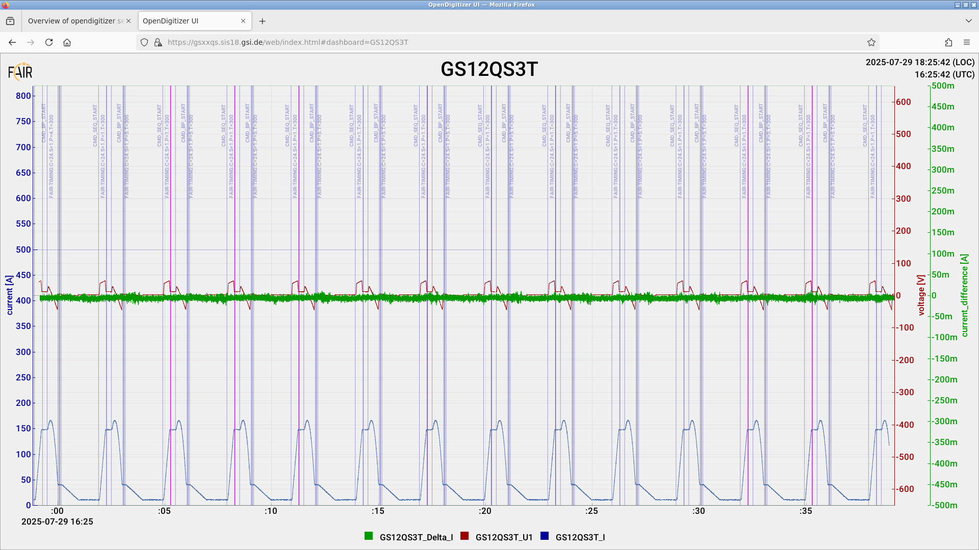
GS12QS3T

Slide 11
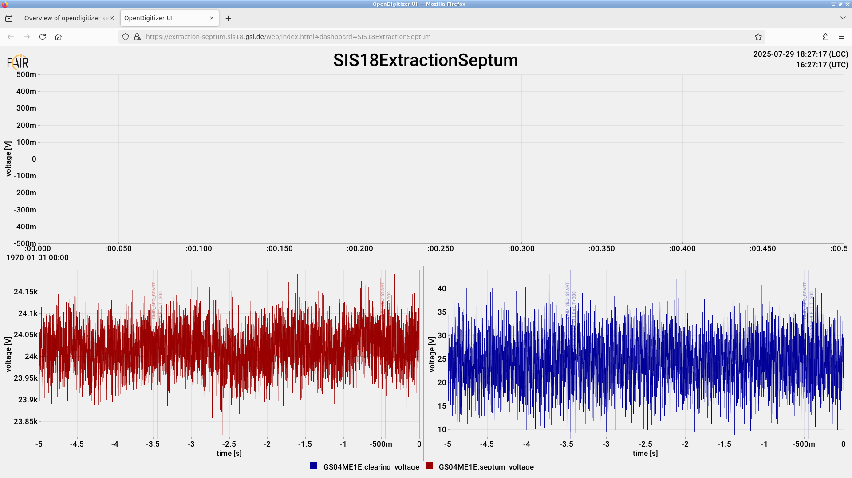
GS04ME1E (Extraktions-Septum)
Long term display of septum data (upper plot) sometimes not available (under investigation)

Slide 12
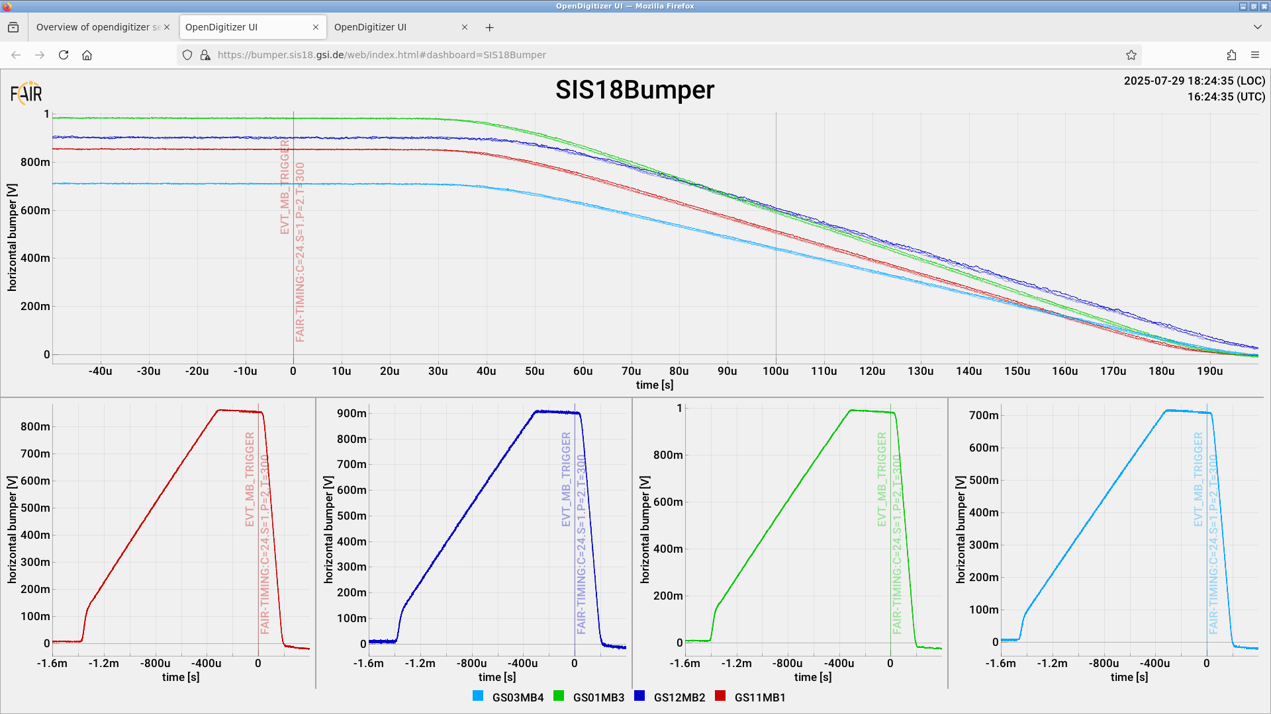
Bumper

Slide 13
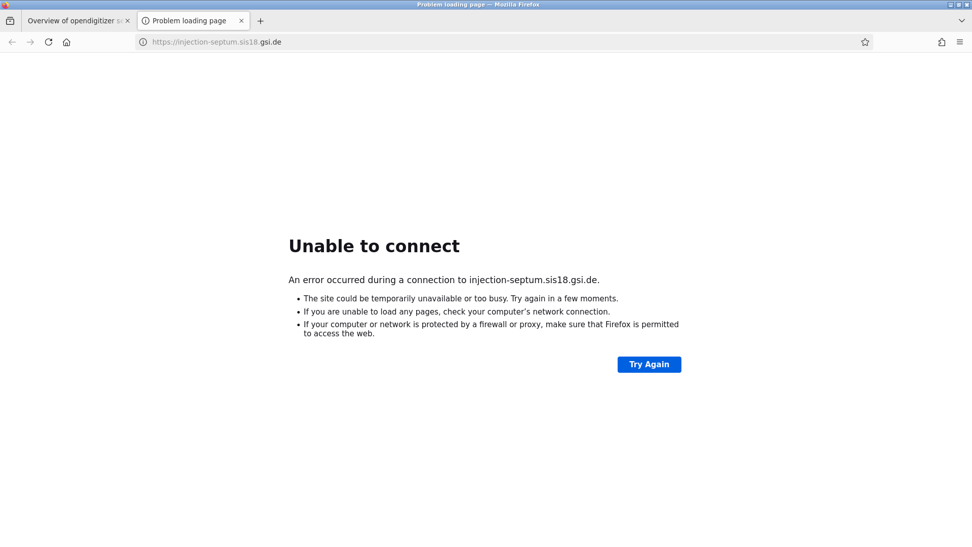
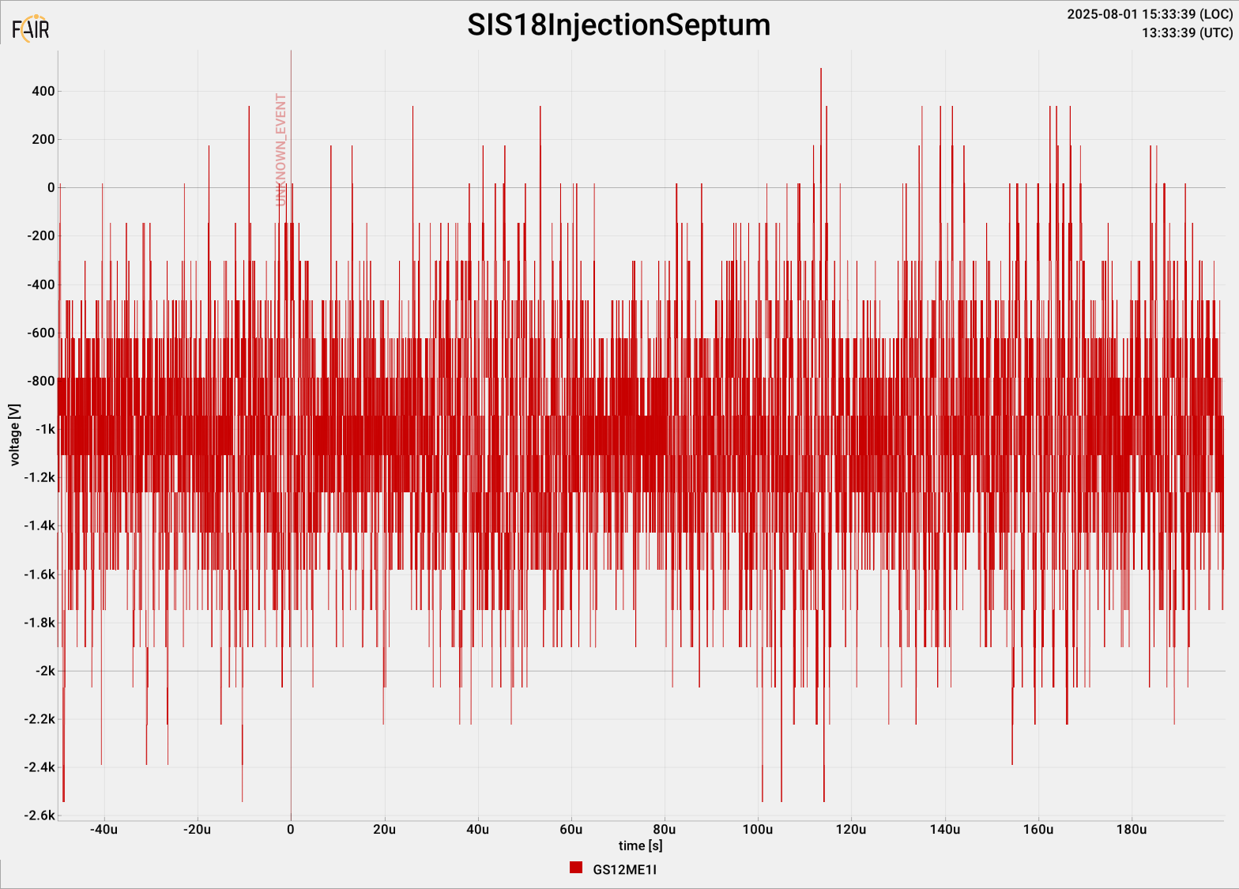
GS12ME1I (Injektions-Septum) Picoscope Hardwarefehler, getestet mit künstlichem Trigger ohne Strahlbetrieb
Keine Daten durch Picoscope Hardwarefehler
Service zu Diagnosezwecken abgeschaltet.
1.8.2024: Nach Power-Reset des Picoscopes: Hardwarefehler behoben:
- Screenshot von Bürorechner
- Kein Strahl und kein Timing
→ künstlicher Triggerimpuls
→ keine sinnvollen Messdaten
Messung ohne Strahl und Timing!

Slide 14
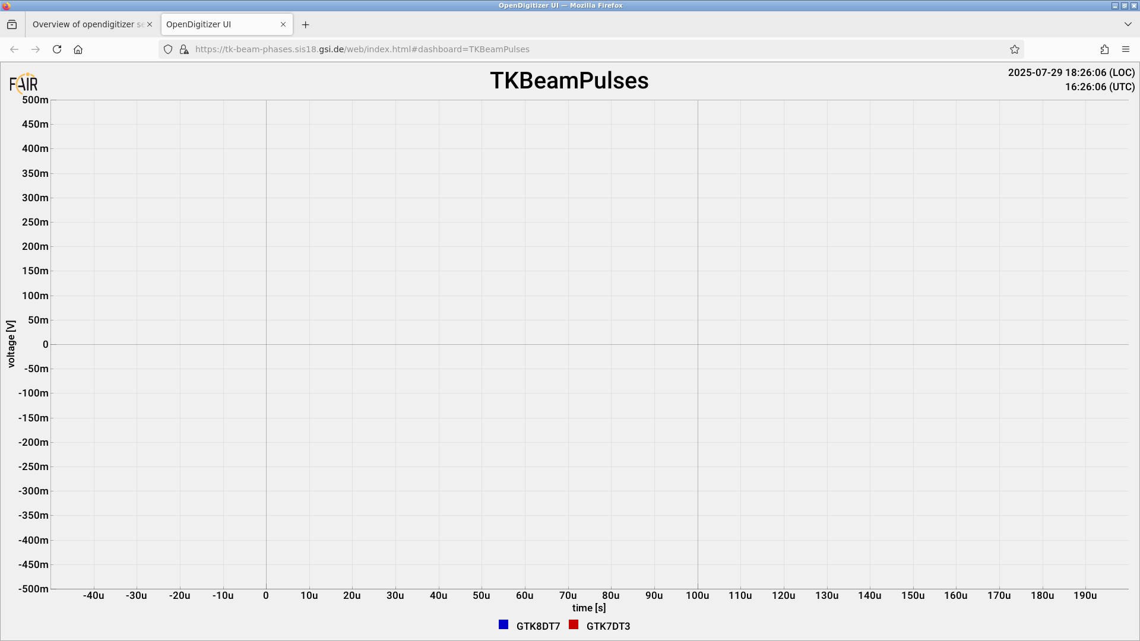
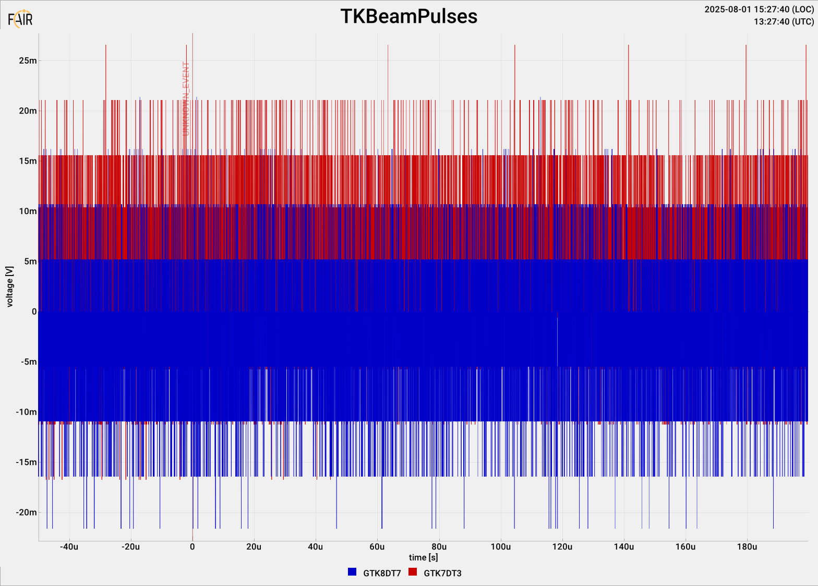
TK-Trafos Picoscope Hardwarefehler, getestet mit künstlichem Trigger ohne Strahlbetrieb
Keine Daten durch Picoscope Hardwarefehler
1.8.2024: Nach Power-Reset des Picoscopes: Hardwarefehler behoben:
- Screenshot von Bürorechner
- Kein Strahl und kein Timing
→ künstlicher Triggerimpuls
→ keine sinnvollen Messdaten
Messung ohne Strahl und Timing!

